Slide 1
«Истоки способностей и дарования детей –
на кончиках пальцев. От пальцев, образно говоря,
идут тончайшие нити – ручейки, которые
питают источник творческой мысли.
другими словами, чем больше мастерства,
тем умнее ребёнок»
В.А. Сухомлинский
«Нетрадиционные техники
и приемы рисования в изобразительной деятельности детей»
Муниципальное автономное образовательное учреждение
Для детей дошкольного и младшего школьного возраста
Прогимназия № 81 «Здравствуй!»
г. Сыктывкара
(МАОУ Прогимназия № 81)

Slide 2
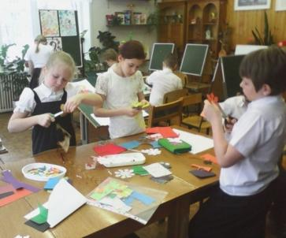
Цель проекта: – развитие художественно-творческих способностей детей через расширение их знаний о различных техниках в изобразительной деятельности.
Задачи:
Знакомить детей с различными нетрадиционными техниками рисования, развивать желание использовать их в самостоятельной деятельности;
Расширять представления детей о нетрадиционных способах рисования;
Развивать творчество и фантазию, наблюдательность, воображение, ассоциативное мышление, любознательность;
Вселить в детей уверенность в своих силах;
Формировать эстетический вкус;
Зажечь огонек радости творчества.
Изобразительная деятельность с применением нетрадиционных материалов и техник способствует развитию
внимания и усидчивости
мелкой моторики рук и тактильного восприятия
пространственной ориентировки
на листе бумаги, глазомера и зрительного восприятия
изобразительных навыков и умений, наблюдательности, эмоциональной отзывчивости

Slide 3
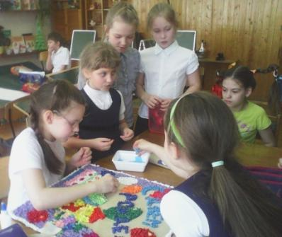
Актуальность темы
Младший школьный возраст – это сензитивный период для развития у детей продуктивной деятельности: рисования, лепки, аппликации и конструирования. В них ученик может выразить свое отношение к окружающему миру, развить творческие способности, а также устную речь и логическое мышление.
Методы проекта:
Наглядные, практические, исследовательские, мониторинговые.
Проект долгосрочный, исследовательско - творческий.
Срок реализации — 2 года.
Работа в проекте выстраивается поэтапно.
.

Slide 4
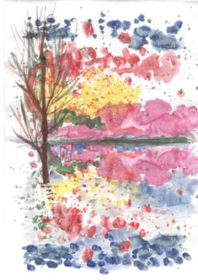
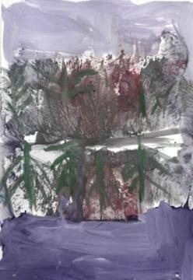
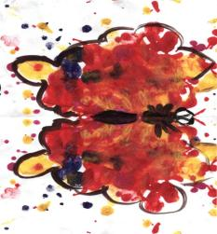
Практическая значимость: результаты данной работы могут оказать помощь педагогам в организации совместной деятельности педагога с детьми, имеющего своей целью развитие изобразительной деятельности у обучающихся.
Монотипия

Slide 5
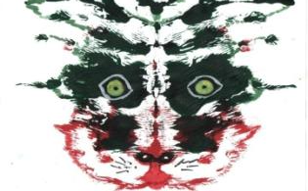
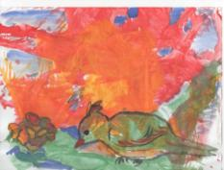
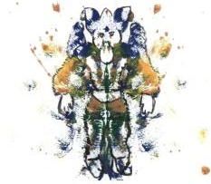
Итоги реализации данного проекта:
- расширение знаний детей об окружающем мире;
- углубление представлений детей о роли нетрадиционных
техник рисования в организации среды;
- наработка практического опыта и внедрение его в деятельность;
- выражение своего отношения к создаваемому образу;
- овладение правильной техникой работы с художественными материалами;
- внесение в свои творческие работы элементов фантазии;
- формирование устойчивого интереса к изобразительной деятельности и в исследовании особенностей различных материалов.
кляксография
Кляксография
Кляксография ниткой

Slide 6
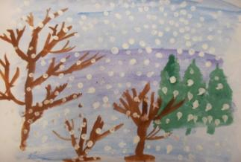
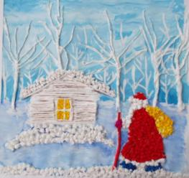
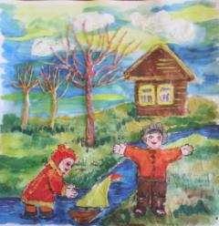
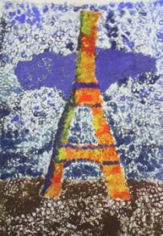
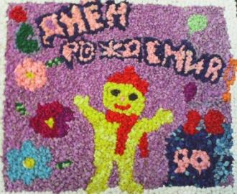
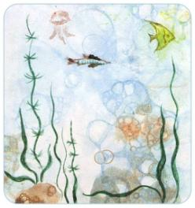
Рисование ватной палочкой
Рисование салфеткой
Рисование «Тычком»
Аппликация из комочков гофрированной бумаги
Рисование мыльными пузырями

Slide 7
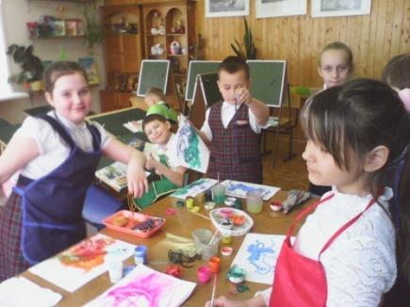
Предполагаемый результат:
- расширение знаний детей об окружающем мире;
- углубление представлений детей о роли нетрадиционных техник рисования в организации среды;
- наработка практического опыта и внедрение его в деятельность;
- выражение своего отношения к создаваемому образу;
- овладение правильной техникой работы с художественными материалами;
- внесение в свои творческие работы элементов фантазии;
- формирование устойчивого интереса к изобразительной деятельности
и в исследовании особенностей различных материалов.

Slide 8
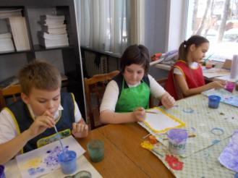
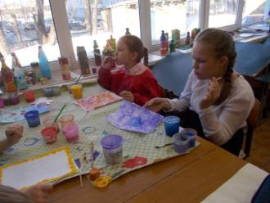
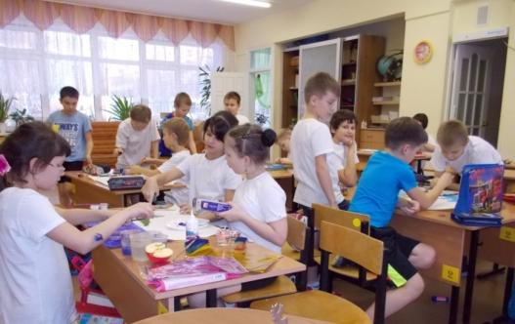

Slide 9
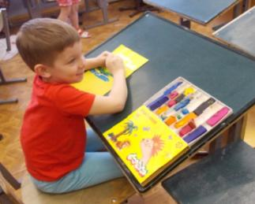
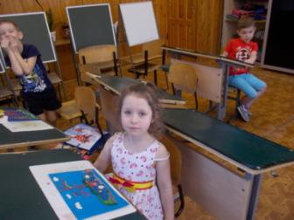
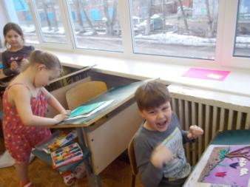
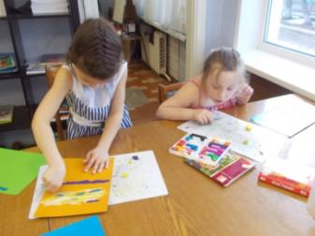
Рисование пластилином

Slide 10
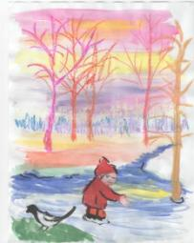
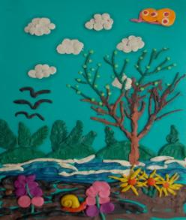
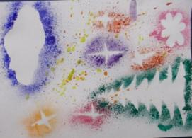
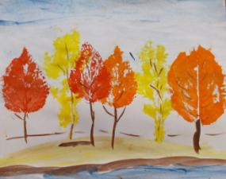
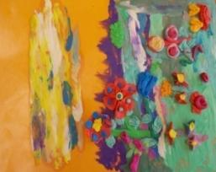
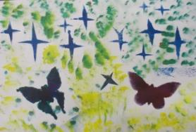
Рисование восковыми
мелками, свечой.
Набрызг
Пластилиновая аппликация
Рисование отпечатками листьев
Рисование губкой
Пластилиновая аппликация

Slide 11
Спасибо за внимание

